Slide 1
Aplikace MS Office
MS Excel
Mgr. Renata Chloupková (chloupkova@iba.muni.cz)

Slide 2
Organizační informace
Rozvrh – podzim 2018
08. 10.
15. 10.
12. 11.
26. 11.
(změna vůči původnímu rozvrhu, náhrada za 22. 10.)

Slide 3
1.1. Opakování

Slide 4
Shrnutí předchozí lekce
Vzorce
  Relativní / absolutní odkazy
  Závislosti
  Revize – komentáře, uzamknutí listu / sešitu
  Seznamy vzorců
  Knihovna funkcí
  Užitečné funkce

Slide 5
Samostatné cvičení – úkoly 1
Datové podklady:
  2_vzorce_excel_zadani.xlsx
Zadání:
Vytvořte kopii listu zadání a nazvěte ji výsledky, nastavte zelenou barvu karty
Pomocí roztahování buněk vyplňte proměnnou „ID” čísly od 1 do 89.
Ukotvěte ID pacientů a názvy proměnných ve sloupcích.
Spojte „Jméno“ a „Příjmení“ do jednoho sloupce (např. Zdeněk Novák..)
Spočítejte délku hospitalizace z „první kontrola“ a „poslední kontrola“. Je získaná hodnota všude reálná? Pokud ne, tak u kterých pacientů?
Pomocí vzorce vyberte pouze „Rok poslední kontroly“ ze sloupce „poslední kontrola“. Seřaďte datový soubor podle této nové proměnné. (nápověda: vyberte funkci z Knihovny funkcí – Datum a čas)

Slide 6
Samostatné cvičení – úkoly 2
Zadání - pokračování
Sloupec „nemocný“ překódujte pomocí funkce „když“ následovně: 1-nemocný, 0 –zdravý.
Převeďte „výšku“ na metry.
Vypočítejte „BMI“. (nápověda: vzorec pro index tělesné hmotnosti najdete na internetu)
Spočítejte k jaké změně „tepu před“ a „tepu po“ došlo (např. léčbě nebo podání léku) (nápověda: pozor na chybějící hodnoty)
Spočítej „Počet oblíbených činností“ (sloupec U-Y).
Spočítej minimální, maximální a průměrnou hodnotu leukocytů (proměnná „Leukocyty“).
Spočítej celkovou výšku vše osob v souboru, které se jmenují Josef (proměnná „Jméno“). A dále počet osob, které toto jméno mají.
Pomocí podmíněného formátování nalezněte duplicitní záznamy dle jména pacienta. Jsou všechny Vámi označené záznamy skutečně duplicitní? Duplicitní údaj smažte.

Slide 7
3.1. Grafy
Vytváření různých typů grafů.
Formátování grafů.
Minigrafy.

Slide 8
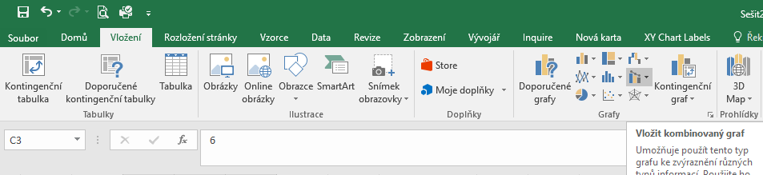
Graf se dvěma osami
V případě grafu se dvěma různými zobrazovanými veličinami lze nastavit jedné řadě zobrazování na vedlejší ose (svislé).
Vedlejší osa má hodnoty nezávislé na hlavní ose – rozsah je optimalizován podle velikosti grafu.
MS Excel umožňuje vložit pouze jednu hlavní a jednu vedlejší osu.

Slide 9
Spojnice trendu v grafu
Do bodového grafu lze přidat spojnici definovanou matematickým vztahem veličin na osách x a y
Výběr matematického vztahu
Název
spojnice
trendu
Extrapolace trendu
Zobrazení dalších parametrů spojnice

Slide 10
Minigrafy
Minigrafy jsou od verze MS Excel 2016 novým typem obsahu buňky. Jde o jednoduché (trendové) grafy se základními možnostmi formátování.
Minigraf se zobrazuje na pozadí buňky, lze tedy přes něj psát text a nastavovat formát buňky.
Vložení minigrafu:
Oblast zdrojových dat (řádek) pro minigraf.
V MS Excel 2016 jsou na výběr 3 typy minigrafů.
Buňka, do které bude minigraf umístěn

Slide 11
3.2. Kontingenční tabulky a grafy
Kontingenční tabulky.
Kontingenční grafy.

Slide 12

Kontingenční tabulka
Frekvenční sumarizace dvou kategoriálních proměnných (binárních, nominálních nebo ordinálních proměnných).
Obecně: R x C kontingenční tabulka (R – počet kategorií jedné proměnné, C – počet kategorií druhé proměnné).
Speciální případ: 2 x 2 tabulka = čtyřpolní tabulka.
Kontingenční tabulky: absolutních četností, celkových procent, řádkových/sloupcových četností
Př.: Sumarizace vyšetřených osob podle pohlaví a výsledku diagnostického testu.
Pohlaví | Výsledek vyšetření
 | Nemocný | Zdravý | Celkem
Muž | 45 | 11 | 56
Žena | 25 | 6 | 31
Celkem | 70 | 17 | 87
Jsou více nemocní muži nebo ženy?

Slide 13

Ukázka kontingenční tabulky
Kontingenční tabulka absolutních četností
 | Nemocný | Zdravý | Celkem
Muž | 45 | 11 | 56
Žena | 25 | 6 | 31
Celkem | 70 | 17 | 87
Větší počet nemocných mužů, který je dán pouze vyšším zastoupení mužů v celkovém vzorku (56 z 87)
Kontingenční tabulka řádkových procent
 | Nemocný | Zdravý | Celkem
Muž | 80,4 % | 19,6 % | 100,0 %
Žena | 80,6 % | 19,4 % | 100,0 %
Po výpočtu relativních četností vidíme, že se muži a ženy neliší ve výskytu onemocnění
Jsou více nemocní muži nebo ženy?

Slide 14
Kontingenční tabulky v Excelu: zdroj dat a příprava dat
Kontingenční tabulka se dá vytvořit:
z tabulky v daném sešitě
z dat z jiného sešitu Excelu
z externích dat (např. MS Access)
ze sloučených dat z více oblastí - z různých listů nebo různých sešitů
z jiné kontingenční tabulky
Data musí být uspořádána formou standardního databázového seznamu:
V prvním řádku: názvy polí
Další řádky: data
Vzhled tabulky: karta Domů → Formátovat jako tabulku

Slide 15
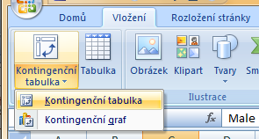
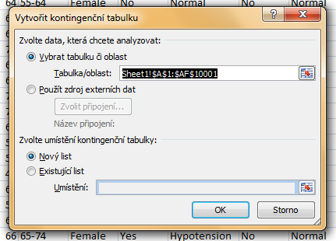
Vytvoření kontingenční tabulky v Excelu
Zdroj dat (kromě Excelu i např. externí databáze)
Zdrojová oblast dat
Umístění tabulky
Graf nebo tabulka

Slide 16
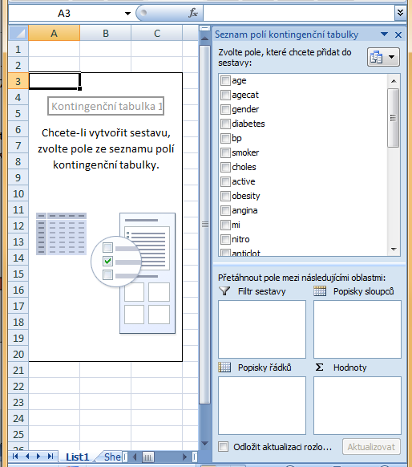
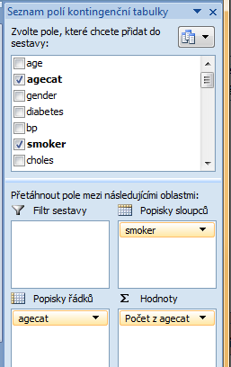
Kontingenční tabulky – rozvržení
parametry, které je možné zobrazit v kontingenční tabulce
filtr
parametry ve sloupcích
parametry na řádcích
parametry dat

Slide 17
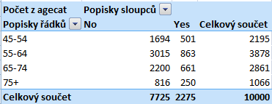
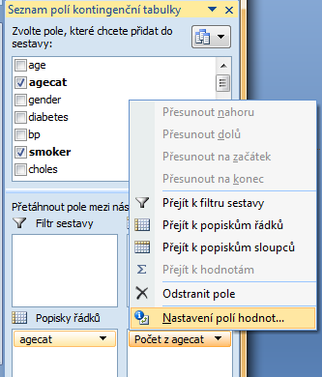
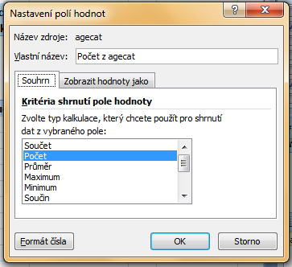
Kontingenční tabulky – nastavení II.
Kontingenční tabulka
Způsob sumarizace položky

Slide 18
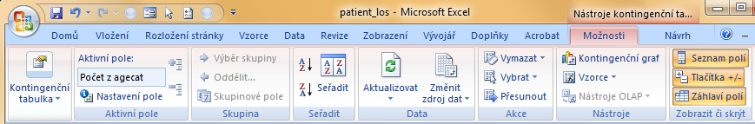
Aktualizace dat v kontingenční tabulce
Při změně dat v tabulce se zdrojovými daty nedojde automaticky k aktualizaci dat
v kontingenční tabulce.
Musíte provést aktualizaci dat.
Stůjte kdekoliv v kontingenční tabulce
Na kartě Možnosti ve skupině Data klikněte na Aktualizovat (Alt+F5), nebo na Aktualizovat vše (Ctrl+Alt+F5)
Data z kontingenční tabulky lze vizualizovat pomocí kontingenčního grafu
Možnosti tabulky
Aktualizace dat
Kontingenční graf

Slide 19
Rozložení kontingenční tabulky
Po vytvoření se kontingenční tabulka zobrazí v tzv. kompaktním formátu. Lze ji zobrazit
ale i ve formě tabulky, nebo ve formě osnovy.
Stůjte kdekoliv v kontingenční tabulce
Na kartě Návrh vyberte tlačítko Rozložení sestavy a volbu Zobrazit ve formě osnovy nebo zobrazit ve formě tabulky
Kompaktní formát - uspořádání tabulky aby zabírala co nejméně místa
Forma osnovy - řádková pole nižší úrovně je od vyšších úrovní odsazena, řádky nejsou
odděleny čarami
Forma tabulky - klasická forma tabulky, pole nižší úrovně jsou v dalším sloupci

Slide 20
3.3. Pokročilé vzorce, podmíněné formátování
Funkce SVYHLEDAT().
Maticové (CSE) vzorce.
Cyklické odkazy a iterace v MS Excel.
Podmíněné formátování.
Tvorba heatmap.

Slide 21
Funkce SVYHLEDAT()
Umožňuje vyhledávat v tabulce podle klíčového sloupce – ten musí být vždy první v zadané tabulce.
Funkce má 4 argumenty:
  Vyhledávaná hodnota (odpovídá hodnotám v 1. sloupci tabulky).
  Oblast (tabulka), ve které se nachází vyhledávací hodnota.
  Pořadové číslo sloupce v oblasti (tabulce), ve kterém je hodnota, která se má vrátit.
  Volitelně logická hodnota přesné shody: PRAVDA v případě přibližné shody, nebo NEPRAVDA v případě přesné shody vyhledávané hodnoty s hodnotou v prvním sloupci oblasti (tabulky).
=SVYHLEDAT($G5;$A$2:$C$5;2;NEPRAVDA)

